Slide 1
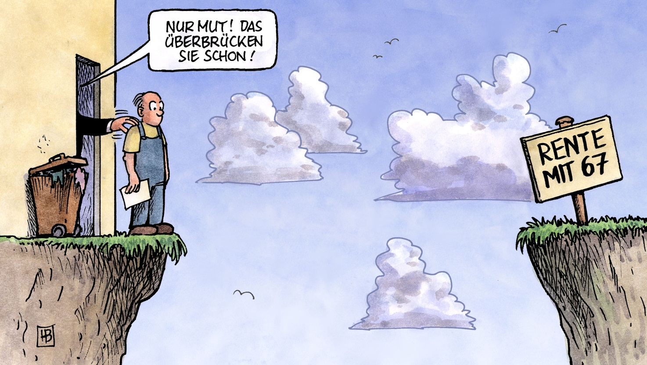
RENTE – Was ist das?
Notes:
Lebensstandardsicherung ist in weite Ferne gerückt, Altersarmut

Slide 2







1. Wie funktioniert die Rente?
- Umlageverfahren | Generationenvertrag | abgesicherte Risiken -
Umlageverfahren
Generationenvertrag
Arbeitsmarkt
Produktivität
Demografie
Alter
Invalidität
Todesfall
Steuern
Erwartung
Beiträge
Renten
Rentenanwartschaften
Beiträge
Steuern
Renten
Notes:
Umlageverfahren: Das Geld wird nicht gespart und dann erst in der Rente ausgegeben, sondern wird sofort für die Rente der jetzigen Leistungsberechtigten genutzt
Generationenvertrag der IGM:
Alle rein ins Solidarsystem!
Lebensstandardsicherung und Armutsvermeidung!
Betriebsrenten für alle!
Flexible Altersübergänge statt Rente mit 67!
Gute Entgelte für gute Renten! (Mindestlohn, versicherungspflichtige Beschäftigung)
Arbeitsmarkt: Niedriglohnsektor, Langzeit-ALK, versicherungsfreie Tätigkeiten → EP Summe wird geringer
Produktivität: Eier-Beispiel, wie hoch ist die Lohnquote
Demografie: Verhältnis der Generationen

Slide 3
1. Wie funktioniert die Rente?
- Erwerb von Anwartschaften (Entgeltpunkten) -
Anwartschaften (EP) = Produkt aus Beitragsjahren
und
relativer Entgeltposition
Durchschnittsentgelt = 1 EP
> 1 EP
∑ EP =
erwerbslebens-durchschnittliche (versicherte) Einkommensposition
< 1 EP
Je niedriger die Entgeltposition und je kürzer die Versicherungsdauer, um so geringer ist die Summe der Entgeltpunkte.
0 EP
individuelle Entgeltposition
Notes:
Problem des neuen „Jobwunders“ wird deutlich:
Rente geht bisher von einer „normalen“ Erwerbsbiographie aus
Aber durch Leiharbeit, Befristungen, Praktika, Minijobs etc. können nur schwer EPs gesammelt werden
Arbeitsmarkt:
Niedriglohnsektor, Langzeit-ALK, versicherungsfreie Tätigkeiten → EP Summe wird geringer
Beitragsdeckelung/ Rentenniveausenkung (private Vorsorge) → Wertigkeit der EP Summe sinkt

Slide 4
Informationen: gesetzliches Rentensystem
1. Wie funktioniert die Rente?
Bei einem durchschnittlichen Bruttojahresverdienst
2010 von 31.144,- Euro
2011 von 32.100,- Euro
2012 von 32.446,- Euro
2013 von 34.071,- Euro*
2014 von 34.857,- Euro*
= 1 Beitragspunkt mit einem Wert von 28,14 Euro
Die Beitragsbemessungsgrenze beträgt 5.950,- Euro monatlich
Der Verzicht auf die Erhöhung der Lebensarbeitszeit bis 67 Jahre beträgt rund 1 % Beitrag
Die Beitragshöhe war 2011 = 19,90% für die gesetzliche Rentenversicherung 2012 = 19,60%, 2013 und 2014 = 18,90%
Notes:
Beitragsorientierung der Rentensysteme führt zu längeren Erwerbsbiographien, die jedoch mit der Zeit immer geringer werden.

Slide 5
Reallohnzuwachs, Preis- und Rentenentwicklung
 | 2000 | 2001 | 2002 | 2003 | 2004 | 2005 | 2006 | 2007 | 2008 | 2009 | 2010 | 2011 | 2012 | 2013 | 2014
M+E | 3 | 2,1 | 4 | 3,1 | 2,2 | 2,7 | 3 | 4,1 | 2,79 ERA + 1,7 | 4,2 | 320,- EZ + 0 | 2,7 | 4,3 | 3,4 | 2,2
Preis-entwicklung | 1,4 | 1,9 | 1,5 | 1 | 1,7 | 1,5 | 1,6 | 2,3 | 2,6 | 0,4 | 1,1 | 2,5 | 2 | 1,5
Renten-erhöhung | 0,6 | 1,91 | 2,16 | 1,04 | - | - | - | 0,54 | 1,1 | 2,41 | - | 0,99 | 2,18 | 0,25
Durchschnittl. Bruttojahres-verdienste | 54.256 | 55.216 | 28.626 | 28.936 | 29.060 | 29.202 | 29.494 | 29.591 | 30.625 | 30.506 | 31.144 | 32.100 | 32.446 | 34.071 | 34.857
∑ 41,7%
∑ 23%
∑ 13,18%

Slide 6
∑ 41,7%
∑ 23%
∑ 13,18%

Slide 7
Rentenniveau im Sinkflug…
Entwicklung des Rentenniveaus vor Steuern
Anmerkung: Das prozentuale „Rentenniveau vor Steuern“ entspricht der Bruttostandardrente eines sog. Eckrentners (45 Arbeitsjahre bei durchschnittlichem Jahreseinkommen) abzüglich des durchschnittlichen Eigenanteils der Rentner an der Kranken- und Pflegeversicherung im Verhältnis zum durchschnittlichem Jahreseinkommen der Aktiven abzüglich ihres durchschnittlichen Beitrags zur Sozialversicherung und zur zusätzlichen Altersvorsorge (Riester-Rente).
Nicht enthalten sind die Verschlechterungen durch „Rente mit 67“.
Notes:
7
Rentenniveau: Verhältnis der Standardrente und dem Durchschnittseinkommen der Erwerbstätigen.
Hieran sieht man das Verteilungsgerechtigkeit abnimmt und auch Versorgungsprobleme uns in Zukunft erwarten werden, die zu einer Akzeptanzkrise führen kann. Es droht Altersarmut (v.a. im Osten)
Langfristige Absenkung des Rentenniveaus wird verstärkt durch eine Erhöhung der Regelaltersgrenzen, weil die damit verbunden Abschläge zunehmen
Wenn Rentenniveau sinkt, sinkt auch die Wertigkeit eines Entgeltpunktes (man brauch immer mehr, um auf die gleiche Rentenhöhe zu kommen) → Wer an der Rentenniveausenkung anhält, wird im Kampf gegen Altersarmut absehbar scheitern.

Slide 8
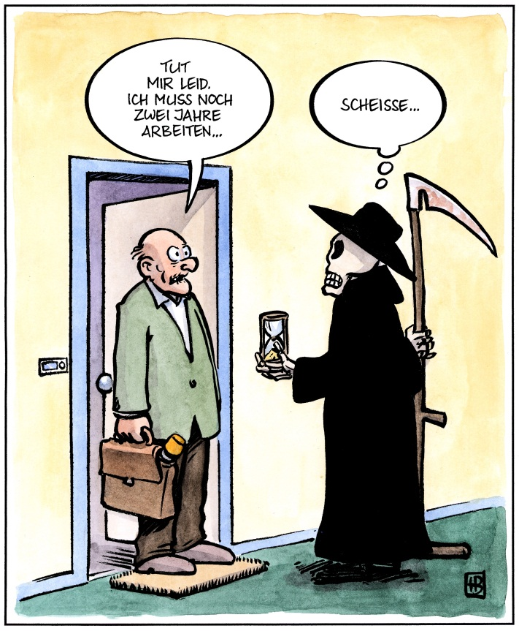
Erwerbsminderungsrente

Slide 9

1. Voraussetzung
Medizinisch
Schwere oder chronische Krankheit; Behinderung nach einem Unfall
„Reha vor Rente“-Prinzip
Keine Arbeit länger als 6 Std. pro Tag möglich → restliches Leistungsvermögen
Versicherungsrechtlich
mind. 5 Jahre versichert
Von den 5 Jahren mind. 3 Jahre mit Pflichtbeiträgen aus einer Beschäftigung
Notes:
5 Jahre versichert
Beitragszeiten aus Krankengeld, Arbeitslosengeld I und II (vom 1. Januar 2005 – 31.Dez. 2010), Übergangsgeld, Kindererziehung, nicht erwerbsmäßigen häuslichen Pflege
Ersatzzeiten (politische Verfolgung in der DDR)
Zeiten aus einem Versorgungsausglich bei Scheidungen
Zeiten aus Zuschlägen für eine geringfügige Beschäftigung
Zeiten aus dem Rentensplitting
Vorzeitige Erfüllung der Wartezeit:
Berufskrankheit/ Arbeitsunfall (versicherungspflichtig zu dem Zeitpunkt)
Wehr- oder Zivildienstbeschädigung

Slide 10
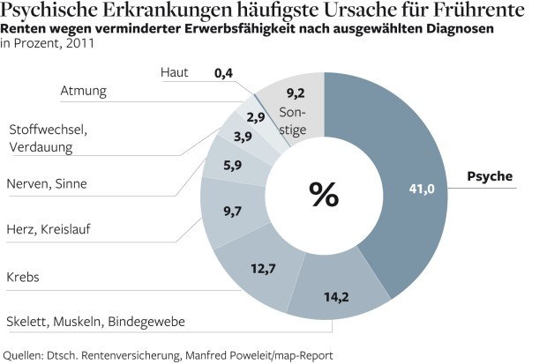
Notes:
Durchschnittsalter beim Zugang der Erwerbsminderungsrente: 50,7 J.

Slide 11
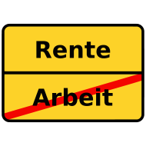
Erwerbsfähigkeit Rentenanspruch
Unter 3 Stunden täglich
3 bis 6 Stunden täglich
6 Stunden oder mehr täglich
Ausnahme: Ältere Versicherte (vor 2.1.1961 geboren) mit Berufsschutz, die in ihrem erlernten Beruf nur noch weniger als 6 Std. täglich arbeiten können
Abschläge: 10,8% vor dem Erreichen des 60. Lebensjahr
Volle Rente
Halbe Rente (bei Arbeitslosigkeit volle Rente)
Keine Rente
Halbe Rente

Slide 12
4. Hinzuverdienstgrenzen
Hinzuverdienst grundsätzlich möglich, aber es gibt individuelle Grenzen
 | Hinzuverdienstgrenze | neue Rente bei Überschreitung in Höhe von
Volle Erwerbsminderung | max. 450 Euro | 3/4, 1/2, 1/4
Volle Erwerbsminderung (aufgrund der Arbeitsmarktsituation) | max. 450 Euro | Zurückstufung auf teilweise erwerbsgemindert
Teilweise Erwerbsminderung | individuelle Grenzen | volle, halbe, keine Rente
 | Mindesthinzuverdienst-grenzen | volle Rente bis 929,78 Euro
 |  | halbe Rente bis 1.131,90 Euro
 |  | keine Rente über 1.131,90 Euro
Notes:
Hinzuverdienst: Monatliche Bruttoarbeitsentgelt, steuerrechtlicher Gewinn
2x im Jahr bis zum doppelten Monatsdienst möglich (z.B. Weihnachts- und Urlaubsgeld)
Individuelle Berechnung abhängig von
Entgeltpunkte vor Eintritt in die Erwerbsminderung
Ort der Verdiensterzielung

Slide 13
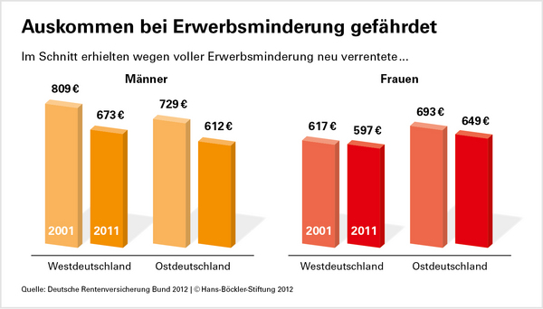

Slide 14
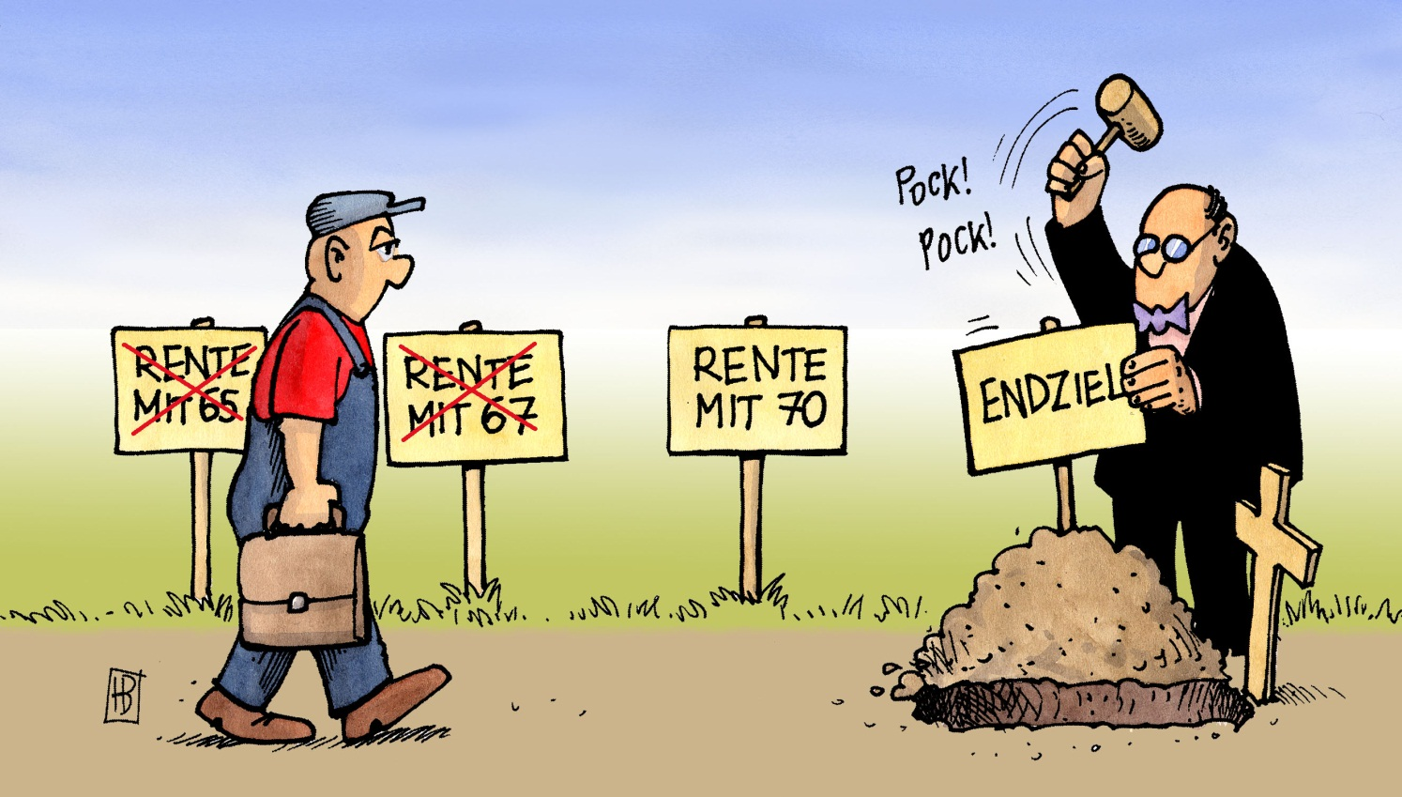
RV-Leistungsverbesserungsgesetz
Notes:
Abschlagsfreier Rentenzugang für besonders langjährige Versicherte
Absicherung von Erwerbsgeminderten
Ausweitung der Anrechenbaren Kinder Erziehungszeiten („Mütterrente“)
Anhebung des Sog. „Rehadeckels“

Slide 15
Mütter Rente alt / neu
Mütter, die Kinder vor dem Jahr 1992 geboren haben, erhalten 1 Beitragspunkt = aktuell 28,14 Euro, sprich ein Beitragsjahr
Zukünftig sollen die obengenannten Mütter 2 Beitragspunkte erhalten.
  - Dies ist weiterhin eine Ungleichbehandlung gegenüber den Müttern, die ab 1992 Kinder geboren haben
Mütter, die Kinder ab 1992 folgende geboren haben, erhalten weiterhin 3 Beitragspunkte

Slide 16

Neue Gesetzesreform I
Abschlagsfreier Rentenzugang für besonders langjährige Versicherte
Sie können nach 45 Beitragsjahren (inkl. des ALG I – Bezuges) ab Juli 2014 mit 63 abschlagsfrei in Rente gehen. Zugangsdauer wird jährlich um zwei Monate angehoben.
Problematisch: schnelle Anhebung (2 Monate pro Jahr) Jüngere (ab Jahrgang 64) können vor 65 nicht abschlagsfrei in Rente gehen
Notes:
Kritik: Der Rentenreform mangele es an Generationengerechtigkeit: Ältere Generationen zu Lasten der Jüngeren
→ Die Benachteiligung Jüngerer durch Anhebung der Altersgrenze, Menschen, die ihr ganzes Leben gearbeitet haben einen früheren abschlagsfreien Ausstieg zu ermöglichen ist eine Frage der Gerechtigkeit

Slide 17
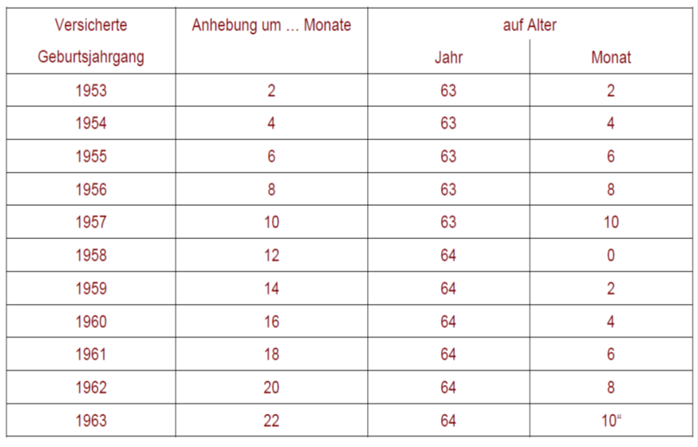
Abschlagsfreie Rente mit 63 nach 45 Beitragsjahren II
Die 45/63 Regelung (in Zahlen):
Notes:
In Zukunft gilt : Wer 45J. Lang in die RV eingezahlt hat, kann mit 63J. ohne Abschläge in den Ruhestand gehen. Die Altersgrenze erhöht sich dann schrittweise auf 65 J. → Rente mit 65 (gilt nur für Versicherte die vor dem 1. Januar 1953 geboren sind und deren Rente nach dem 1.07.2014 beginnt).
Kritik: Der Rentenreform mangele es an Generationengerechtigkeit: Ältere Generationen

Slide 18
Neue Gesetzesreform II
Absicherung von Erwerbsgeminderten
Die Zurechnungszeit bei der Erwerbsminderungrente wird um zwei Jahre angehoben. Für die Berechnung der Höhe der Zurechnungszeiten erfolgt hinsichtlich der Einbeziehung der letzten 4 Jahre vor der Rente eine Günstigkeitsprüfung.
Jedoch immer noch Abschläge, schlechter Zugang
Notes:
AV-Leistungsverbesserungsgesetz (01.07.2014): Hochrechnung basiert auf das Durchschnitts- Brutto-Verdienst vor Eintritt in die Erwerbsminderungsrente (GÜNSTIGKEITSPRINZIP: die letzten 4 Jahre werden ausgestrichen) und wird bis 62 (statt 60) Jahren geführt.
Immer noch hohe Zugangshürden (ca. die Hälfte der Anträge wird abgelehnt)

